Slide 1

MSCPP1
Základy programování v C/C++
Petr Krulík
petr.krulik@gopas.cz

Slide 2
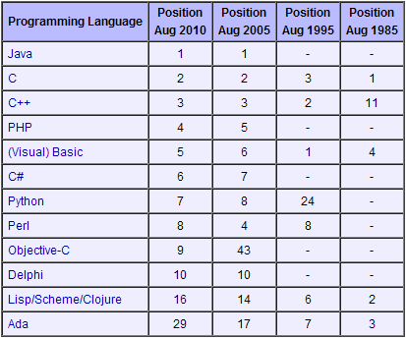
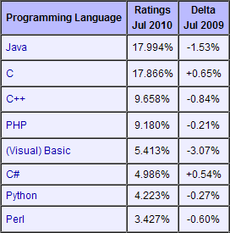
Moderní programovací jazyky
TIOBE Index: Frekvence vyhledávání na internetu.
http://en.wikipedia.org/wiki/Tiobe_index
http://www.tiobe.com/index.php/content/paperinfo/tpci/index.html

Slide 3
Plán školení
Lépe probrat méně ale důkladně, než se honit za termíny.
Pondělí – funkce, datové typy, proměnné, větvení programu, rekurze
Úterý – výčet, přepínač, struktura, smyčky
Středa – pole, reference, ukazatel a pointerová aritmetika
Čtvrtek – řetězce a řetězcové funkce
Pátek – vstup a výstup, textové soubory

Slide 4
Projekt v C a C++
Zdrojový kód není zdaleka vše.
V našem případě, co projekt to adresář
Zdrojový kód (*.h;*.cpp)
  Definuje chování aplikace (proměnné, funkce, třídy)
Nastavení projektu (*.vcproj)
  Definuje cíl (např. konsole aplikace, Win32 aplikace nebo DLL)
  Obsahuje seznam zdrojových souborů

Slide 5
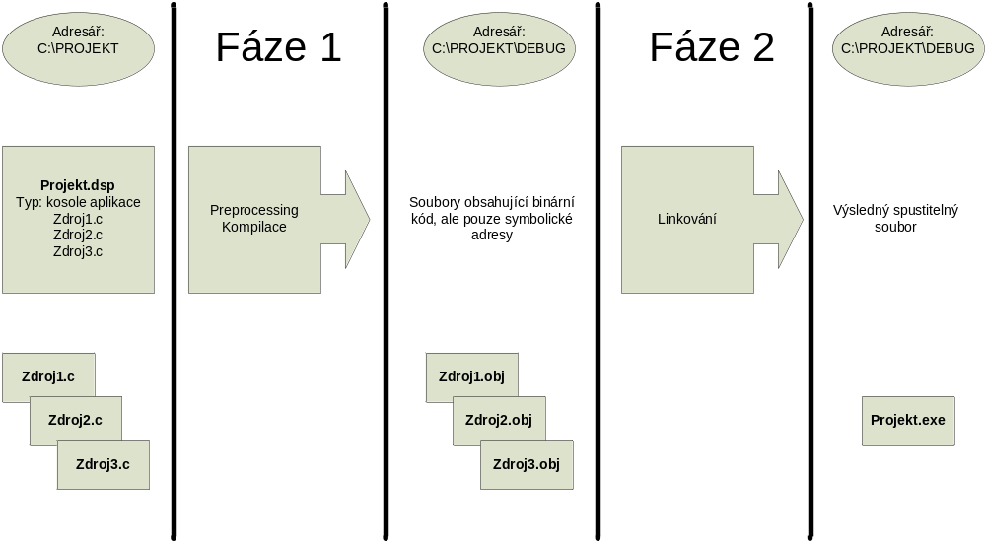
Sestavení projektu
Stačí zmáčknout F7 a Ctrl-F5.

Slide 6
Hello world
Výuka libovolného programovacího jazyka začíná stejně.
// hello.cpp
#include <iostream>
using namespace std;
int main() {
cout << “Skoleni C/C++\n”;
return 0;
}
Jazyk je rozlišuje velikost písmen (case-sensitive).
Kompilátor ignoruje bílé znaky, vývojář je používá ke zlepšení čitelnosti kódu.
Příkazy jsou ukončeny středníkem.

Slide 7
Komentáře
Kvalitní kód se pozná podle komentářů.
Jednořádkové
// jednořádková
// poznámka
Zavedeno v C++
Většina kompilátorů je povoluje i v jazyku C
Víceřádkové
/*
víceřádkový
komentář
*/
ANSI C komentář
Nelze vnořovat

Slide 8
Preprocesor
Než se dá do práce překladač...
#include <soubor>
#include “soubor”
Direktiva je před kompilací nahrazena obsahem souboru. Špičaté závorky říkají, že se jedná o systémovou hlavičku. Uvozovky naznačují projektovou hlavičku.
Může obsahovat cestu. Vzhledem k přenositelnosti projektu používejte vždy relativní cestu.
#define
Definuje preprocesorový symbol (POCET, VELIKOST)
Umožňuje tvořit makra
#if
#endif
Nástroj pro podmíněný překlad

Slide 9
Funkce
Kód je nutno vždy umístit do funkce.
int Inkrement(int cislo, int pridat)
{
return cislo + pridat;
}
Typ návratové hodnoty – vlevo
Název – uprostřed
Seznam parametrů – uvnitř kulatých závorek
Tělo – uvnitř složených závorek
Funkce jsou vždy globální
Parametry lze předat pouze hodnotou
Procedury jsou funkce s prázdnou (void) návratovou hodnotou
Operátor return definuje návratovou hodnotu a ukončí funkci

Slide 10
Datové typy
C++ je jazyk se silnou (statickou) typovou kontrolou.
Vestavěné typy - integrální (bool, char, short, int, long)
- s plovoucí řádovou čárkou (float, double)
Uživatelsky definované typy - enum
- struct (union)
- class
Skalární typ - obsahuje jedinou hodnotu.
Agregovaný typ - obsahuje více hodnot
Pro jakýkoli typ lze určit velikost potřebné paměti - operátor sizeof

Slide 11
Literární konstanty
Explicitní hodnoty platné už v době kompilace.
Typ char
  ‘a’, ‘\n’, ‘\0‘, ‘\x41’
Typ int
  1 (decimal), 0x10 (hexa), 053 (octal)
Typ long (jako pro int s příponou L)
  52L
Typ unsigned (jako pro int s příponou U)
  23U
Typ double
  3.14; 0.; .0; 1e-5;1.57e1
Typ float (jako pro double s priponou F)
  3.14F
Ukazatel
  NULL
Řetězec
  “Ahoj”

Slide 12
Multi-character literal
Není specifikován standardem. Různé chování na různých platformách.
int x = 'ABCD'
Návratový typ je int.
Naplní bajty ascii hodnotami znaků.
http://stackoverflow.com/questions/3960954/c-multicharacter-literal

Slide 13
Escape sekvence
Když se znak nedá napsat normálně…
Název | Symbol | Význam
Alert | \a | Pípnutí
Backspace | \b | Posun doleva
Formfeed | \f | Nová stránka
Newline | \n | Nový řádek
Null character | \0 | Nulový znak
Carriage return | \r | Návrat na začátek řádky
Horizontal tab | \t | Horizontální tabulátor
Vertical tab | \v | Vertikální tabulátor
Single quote | \’ | Apostrof
Double quote | \” | Uvozovka
Backslash | \\ | Zpětné lomítko
Question mark | \? | Otazník
Octal/hex number | \(number) | Znak zadaný svoji ASCII hodnotou

Slide 14
Deklarace proměnných
[modifikátor] [kvalifikátor] typ název [ = počáteční_hodnota];
Proměnná je oblast paměti, na kterou se ve zdrojovém kódu odkazujete pomocí jejího názvu.
Modifikátor proměnné určuje, kde (a zda-li vůbec) se má provést alokace paměti potřebné pro umístění proměnné.
Kvalifikátor typu signalizuje proměnlivost hodnoty.
Typ určuje velikost a vnitřní strukturu alokované paměti, definiční obor, stejně jako povolené operace s proměnnou.
Název zastupuje adresu alokované paměti.

Slide 15
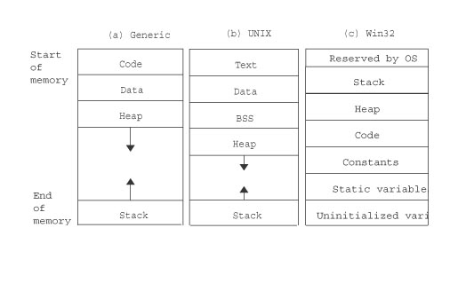
Pamětový model procesu
Proč je v C++ tolik parametrů k vytvoření proměnné?
… protože akce v pozadí nejsou vůbec jednoduché!

Slide 16
Kvalifikátory typů
Nechte kompilátor generovat optimální kód.
const
  Hodnota konstanty je neměnná po celou dobu jejího života.
  Kompilátor může lépe optimalizovat kód.
  Programátorům se kód lépe čte.
volatile
  Předpokládáme, že se obsah může změnit externě (asynchronní vlákno nebo hardware).
  Kompilátor se vždy při použití dotazuje na aktuální hodnotu paměti (nepoužije agresivní optimalizaci kódu, který používá danou proměnnou).

Slide 17
Modifikátory proměnných
Až na velmi řídké vyjímky jsou všechny proměnné automatické.
auto
  defaultní hodnota
register
  kompilátor se pokusí umístit proměnnou do registrů procesoru
  je lépe nechat toto rozhodnutí na kompilátoru při optimalizaci kódu
static
  proměnná získá globální platnost, ačkoli její viditelnost je lokální
  pokud není uvedeno jinak, počáteční hodnota je nula
  U globální proměnné či funkce vynucuje vnitřní vazbu.
extern
  nealokuje pamět pro proměnnou, připojí paměťové místo globální proměnné stejného názvu umístěné třeba v jiném zdrojovém souboru
  Vynucuje vnější vazbu.

Slide 18
Vytvoření proměnné
Proměnná slouží k uchování hodnoty vznikající za běhu programu.
// bez určení počáteční hodnoty
int x, y;
// definice počáteční hodnoty
// explicitně
double d=1.2;
// implicitně
double pi(3.14);
// konstanty musí mít poč. hodnotu
const char delim = ‘-’;
Modifikátor a kvalifikátor jsou nepovinné.
Nutno zadat datový typ, pak čárkou oddělený seznam názvů proměnných.
Ke každé proměnné lze připojit definici počáteční hodnoty jinak není obsah zpravidla určen.
Absence počáteční hodnoty je častým zdrojem chyb.

Slide 19
Scope and lifetime
Rozsah platnosti a doba života.
Scope:
Část zdrojového kódu, kde je viditelná deklarace.
Lifetime:
Časové období, po které je umístění (proměnné) přiřazeno programu.
{ int x;
{ int y;
{ int x;
…
}
}
}
Vnitřní deklarace proměnné x zakrývá vnější
Doba života vnějšího x zahrnuje dobu provádění vnitřního bloku.
Scope != Lifetime

Slide 20
Globální a lokální proměnné
Preferujte lokální data.
Globální proměnné:
Deklarujeme vně funkcí na začátku kompilační jednotky.
Nevkládat do hlavičkových souborů.
Platné celou dobu programu.
Umožňují sdílet data mezi funkcemi či uchovat jejich stav.
Sdílení vede k soupeření!
Zhoršují přehlednost kódu, obchází rozhraní funkce, pokud možno nepoužívat!
Lokální proměnné:
Deklarujeme na začátku bloku, nejčastěji těla funkce
Platné po dobu vykonávání funkce
Umožnují dekompozici řešení do malých bloků kde je snadnější lokalizovat chybu.

Slide 21
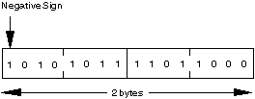
Celá čísla
Celá čísla jsou posloupností bitů.
char, short, int, long se liší počtem bitů.
Velikost závisí na platformě!
sizeof(char) < sizeof(short) <= sizeof(int) <= sizeof(long)
sizeof(char) == 1 ASCII znak
sizeof(wchar_t) == 2 UNICODE znak
Hodnoty typu char jsou při zobrazování
překládány ASCII tabulkou (cout, printf).
unsigned, signed určuje použití znaménkového bitu.
16-bit short | signed | unsigned
0000000000000000 | 0 | 0
0000000000000001 | 1 | 1
1000000000000000 | -32768 | 32768
1111111111111111 | -1 | 65536

Slide 22


MSB, LSB
Most Significant Bit Least Significant Bit
Konvence zápisu binárních čísel je stejná jako dekadických. Nejvíce významná číslice je vlevo, nejméně významná vpravo.
MSB: také High-Order-Bit nebo Left-Most-Bit. U signed datových typů reprezentuje znaménko.
LSB: Bit úplně vpravo. Označuje sudé nebo liché číslo.
http://en.wikipedia.org/wiki/Least_significant_bit
http://en.wikipedia.org/wiki/Most_significant_bit

Slide 23
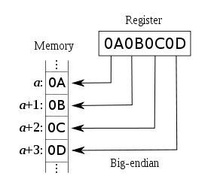
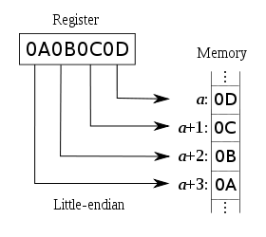
Endian
Big endian Little endian
Určuje pořadí pořadí jednotlivých adresovatelných komponent při ukládání slov (typicky 16, 32, 64 bitů).
Big endian: ukládá první nejvíce významný byte.
Little endian: ukládá první nejméně významný byte.
http://en.wikipedia.org/wiki/Endianness

Slide 24
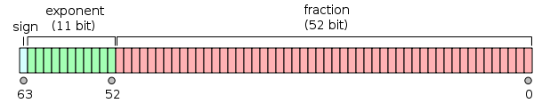
Plovoucí řádová čárka
Standard IEEE 754.
float (32 bitů), double (64 bitů)
Velikost určuje přesnost aproximace množiny reálných čísel.
Speciální stavy pro -INF, +INF, NAN.
Hlavička <cfloat> deklaruje mezní hodnoty.
Mějte na paměti nepřesnost,.
Nespolehlivé relační operace ==, !=
DBL_EPSILON je nejmenší double takový, že 1.0+DBL_EPSILON != 1.0
Problém s asociativitou (a+b)+c nemusí být jako a+(b+c)
Notes:
Clanky o problemech s float typy:
http://randomascii.wordpress.com/category/floating-point/

Slide 25
Hlavička <cmath>
Když dojde na matematiku v oboru reálných čísel...
#define _USE_MATH_DEFINES
#include <cmath>
Konstanty
M_E | e
M_LOG2E | log2(e)
M_LOG10E | log10(e)
M_LN2 | ln(2)
M_LN10 | ln(10)
M_PI | pi
M_PI_2 | pi/2
M_PI_4 | pi/4
M_1_PI | 1/pi
M_2_PI | 2/pi
M_2_SQRTPI | 2/sqrt(pi)
M_SQRT2 | sqrt(2)
M_SQRT1_2 | 1/sqrt(2)
Trigonometrické funkce
cos
sin
tan
acos
asin
atan
atan2
Hyperbolické funkce
cosh
sinh
tanh
Exponenciální + log
exp
frexp
ldexp
log
log10
modf
Mocniny
pow
sqrt
Zaokrouhlování
ceil
fabs
floor
fmod

Slide 26
Cvičení
Kořeny kvadratické rovnice:
ax² + bx + c = 0
Součet kořenů x1 + x2 = -b/a
Součin kořenů x1 * x2 = c/a
Číslo PI:
cos(PI/2.0)=0.0 => PI=acos(0.0)*2.0

Slide 27
Aritmetické operátory
Elementární matematické operace s tradiční prioritou.
Unární
negace | -A
++ pre-inkrement | ++A
++ post-inkrement | A++
-- pre-dekrement | --A
-- post-dekrement | A--
Binární |  | s přiřazením
+ sčítání | A + B | A += B
- odčítání | A – B | A -= B
* násobení | A * B | A *= B
/ dělení | A / B | A /= B
% modulo | A % B | A %= B
// prefix inkrement
int PreInkrement( int x ) {
x = x + 1;
return x;
}
// postfix inkrement
int PostInkrement( int x ) {
int tmp = x;
x = x + 1;
return tmp;
}
// test
int x = 0;
cout << ++x;
cout << x++;
cout << x;
// tiskne 112

Slide 28
Relační a logické operátory
Vrací datový typ bool s hodnotami true a false.
Relační binární operátory
< menší než | A < B
> větší než | A > B
<= menší než nebo rovno | A <= B
>= větší než nebo rovno | A >= B
== je rovno | A == B
!= je různo | A != B
// zkrácené vyhodnocení logického výrazu
bool A( ) { return true; }
bool B( ) { return false; }
int main( ) {
// funkce B se nebude volat
bool x = A( ) || B( );
// funkce A se nebude volat
bool y = B( ) && A( );
}
Logické binární operátory
|| OR | A || B
&& AND | A && B
Logické unární operátory
! NOT | !A

Slide 29
Bitové operátory
Pracují s hodnotami jednotlivých bitů celočíselných typů.
Unární
~ negace | ~A
Binární |  | s přiřazením
| OR | A | B | A |= B
& AND | A & B | A &= B
^ XOR | A ^ B | A ^= B
<< rotace vlevo | A << B | A <<= B
>> rotace vpravo | A >> B | A >>= B
// test na liché číslo
bool je_liche = ( x & 1 ) == 1;
// rychlé dělění násobky dvou
int x_pul = x >> 1;
// rychlé násobení násobky dvou
int ctyri_x = x << 2;
// rychlý výpočet 2 na něco
int dve_na_treti = 1 << 3;

Slide 30
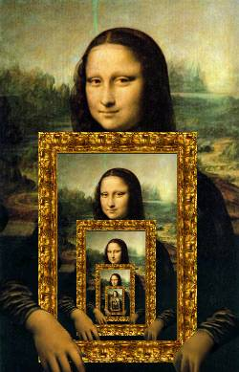
Rekurzivní funkce
Když funkce volá sama sebe.
unsigned SoucetDo( unsigned n ) {
return n > 1 ? n + SoucetDo( n-1 ) : n;
}
int main( ) {
cout << “soucet 1..100: “ << SoucetDo(100) << “\n”; // 5050
}
Zpravidla jednoduchá implementace.
Jako obecný princip pomalé a s velkými paměťovými nároky.
Vyjímky potvrzují pravidlo (qsort, bsearch).
Nekonečná rekurze

Slide 31
Operátor typedef
Vytvářejte sémanticky korektní názvy typů.
syntaxe: typedef starý_typ nový_typ;
typedef unsigned UINT;
typedef unsigned long DWORD;
typedef enum _BOOL BOOL;
typedef enum _STAV STAV;
typedef struct _Komplex TKomplex;
typedef union _VARIANT VARIANT;
Zavádí nový datový typ
Usnadňuje deklaraci proměnných
Použití zejména u výčtů a složených datových typů
Ukrývá detaily implementace a umožňuje změnu v průběhu vývoje projektu

Slide 32
Výčtové datové typy - enum
Ideální nástroj pro definici konstantních integrálních symbolů.
enum _BOOL {
FALSE,
TRUE
};
enum _STAV {
ZAPNUTO=1,
VYPNUTO=8
};
Velikostí odpovídá typu int.
Existuje konverze z výčtu na int, zpět nikoli.
Zavádí pojmenované celočíselné konstanty
  FALSE=0, TRUE=1
Lze definovat vlastní hodnoty konstant
Zlepšuje čitelnost kódu

Slide 33
Složené datové typy - struct
Skládání informace z různých položek.
struct _Komplex {
double re;
double im;
};
Definuje sekvenci položek (členů, prvků)
Položky mohou mít různé datové typy vyjma void a sebe sama
Lze deklarovat bitová pole
Pozor na velikost struktury při různé délce členů – byte aligning!
|struktura| >= Σ|člen|
Vždy používat sizeof k určení velikosti.

Slide 34
Operace s celou strukturou
Struktury se umí kopírovat a přiřazovat.
struct Prvky {
int prvek1;
int prvek2;
};
// předání hodnotou
void Zobraz( Prvky );
// návratová hodnota
Prvky Zadej( void );
Inicializace
Prvky a = { 3, 4 };
Prvky b = { 3 };
Prvky c = { };
Prvky d = a;
Relační nebo aritmetické operace na
strukturách nečekejte. Je nutno definovat
vlastní kód.
Ačkoli lze struktury předat funkci
hodnotou, kvůli optimalizaci budeme
předávat spíše odkazem.
Přiřazení
Prvky a = { 3, 4 }, b;
b = a;

Slide 35
Operátor tečka a šipka
Pro práci s jednotlivými položkami.
Operátor tečka
máme-li referenci
struct {
int prvek1;
int prvek2;
} struktura;
struktura.prvek1 = 5;
struktura.prvek2 = 0;
Operátor šipka
máme-li ukazatel
struct {
int prvek1;
int prvek2;
} *pStruktura;
pStruktura->prvek1 = 5;
(*pStruktura).prvek2 =0;

Slide 36
Složené datové typy - union
Chcete-li ušetřit místo nebo se vyhnout přetypování.
union _VARIANT {
int i;
char c;
short s;
double d;
};
Syntaxe jako struct
Všechny prvky sdílejí stejnou pamět!
Přiřazením do jednoho měníte i ostatní
Velikost odpovídá nejdelšímu prvku
7
6
5
4
3
2
1
0
Byte 0 c
Byte 0-1 s
Byte 0-4 i
Byte 0-7 d

Slide 37
Příkaz if
Rozvětvení běhu programu, či podmínění určité části kódu.
podmínka
+
-
if (podmínka)
splněno;
else
nesplněno;
splněno
nesplněno
// Opatrně při použití operátoru ==
if(i=0)
return 0;
// Nemysleli jste náhodou
if(i==0)
return 0;
// Používejte { } k vymezení bloků.
if(i<0)
i = 0;
x = 0;
// Nemysleli jste náhodou
if(i<0) {
i = 0;
x = 0;
}

Slide 38
Kaskádový if
Je-li porovnání více, formátuje se kód do úhledné kaskády (žebříku).
int x = 0;
if( x<0 ) {
cout << “x je zaporne\n”;
}
else if( x == 0 ) {
cout << “x je nulove\n”;
}
else {
cout << “x je kladne\n”;
}
x = 0
x < 0
+
-
x == 0
+
-
tisk: x je záporné
tisk: x je nulové
tisk: x je kladné

Slide 39
Příkaz switch
Porovnej proměnou se sadou hodnot známých v době kompilace.
switch(integrální_výraz) {
case konstanta1: výraz_1;
case konstanta2: výraz_2;
…
default: výraz;
}
Přepínat můžeme pouze podle integrální proměnné jako int, char, enum (nelze float, double, řetězec)
výraz_1, výraz_2 často ukončen příkazem break
default větev není povinná a nemusí se vyskytovat na posledním místě
Trochu připomíná goto a návěští
Počet větví není limitován

Slide 40
Switch optimalizace (1)
Přepínač umožňuje optimalizaci kódu vzhledem k množství porovnání.
Nejlepší případ: málo návěští blízko sebe
switch(i) {
case 0: f0(); break;
case 1: f1(); break;
case 2: f2(); break;
}
Vede na použití tabulky náročnost O(1)
static address table[] = { f0, f1, f2 };
table[i]();

Slide 41
Switch optimalizace (2)
Relativně málo návěští s širokým rozsahem a velkými odchylkami.
Tabulka volaní by byla příliš velká a řídká:
switch(i) {
case 1: f1(); break;
case 10: f10(); break;
case 100: f100(); break;
case 1000: f1000(); break;
}
Generuje se kód podobný kaskádovému if-příkazu.
Náročnost O(n)
Nejpravděpodobnější návěští dávejte na začátek
Použijte zanořený switch pro málo pravděpodobná návěští

Slide 42
Switch optimalizace (2)
Velmi mnoho návěští s širokým rozsahem a velkými odchylkami.
Návěští se interně setřídí a k vyhledání cílové větve se použije binární hledání
Náročnost O(log(n))
ZDROJ
http://www.eventhelix.com/realtimemantra/Basics/CToAssemblyTranslation3.htm
http://www.eventhelix.com/realtimemantra/basics/optimizingcandcppcode.htm

Slide 43
Základy smyček
Smyčka se skládá z těla a podmínky.
Cyklus s podmínkou na začátku
Cyklus s podmínkou na konci
Cyklus s podmínkou uprostřed
podmínka
tělo1
-
tělo
+
podmínka
podmínka
+
tělo
+
-
-
tělo2

Slide 44
Typy smyček
Aby byl programovací jazyk úplný, stačí mu jeden typ smyčky.
Jakou smyčku mám tedy použít?
for
  Přesně víte kolikrát provést iteraci. Znáte počet prvků, velikost bufferu atd.
while
  Neznáte přesně počet iterací. Víte však, jak dlouho iterovat. Je možné, že se iterace neprovede ani jednou. Často použito u konstrukcí se zarážkou nebo při čtení ze souboru.
do..while
  Podobně jako u while, iterace se však vždy provede minimálně jednou. Třeba čekáte na vstup od uživatele.

Slide 45
break, continue
Předčasné ukončení cyklu či iterace.
Uvnitř těla cyklu lze použít příkazy
break, ukončí smyčku v jejímž těle se nachází
continue, přeskočí zbytek těla a pokračuje další iterací téže smyčky
K podobnému účelu lze využít také příkazy
return ukončí smyčku (a to i vnořenou) zároveň taky celou funkci
goto lze vyskočit i ze vnořené smyčky a pokračovat v provádění funkce

Slide 46
Cyklus for
Smyčka for je v C++ obecnější než jak ji mají Basic či Pascal.
for(init;test;posun){
tělo;
}
Nekonečná smyčka:
for(;;) { }
init
false
test
true
tělo
posun

Slide 47
Cyklus while
Smyčkou while třeba čteme obsah souboru.
SYNTAXE:
while (test) {
tělo;
}
// čtení souboru
#include <iostream>
#include <fstream>
using namespace std;
int main( ) {
char znak;
ifstream f(__FILE__);
f >> noskipws;
while(f >> znak) {
cout << znak;
}
}
test
-
+
tělo

Slide 48
Cyklus do while
Smyčkou do .. while třeba komunikujeme s uživatelem.
SYNTAXE:
do
tělo;
while (test);
// komunikace s uživatelem
#include <iostream>
using namespace std;
int main( ) {
char znak;
do {
cout << “o – opakuj\n”;
cout << “k – konec\n”;
cin >> znak;
}
while( znak != ‘k’);
}
tělo
podmínka
+
-

Slide 49
Pole
Když je potřeba zpracovat kupu dat.
Spojitá posloupnost buňek stejného typu.
#define POCET 3
double pole[POCET];
První platný index je vždy 0 (zero-based)
Poslední platný index je POCET-1
Za běhu programu nelze změnit dimenzi ani kapacitu.
sizeof(pole) vrací počet bajtů
sizeof(pole) / sizeof(pole[0]) vrací počet prvků
Mohou být vícerozměrná
int matice[2][3];
0 | 1 | 2
??? | ??? | ???

Slide 50
Inicializace pole
Seznam inicializátorů známe už ze struktur.
double pole[] = {0, 1, 2};
OK! Velikost pole určí kompilátor podle počtu prvků v inicializaci.
double pole[3] = {0, 1, 2};
OK! Počet prvků odpovídá velikosti pole.
double pole[3] = {0, 1};
OK! Počet prvků menší než velikost pole. Zbývající prvky jsou nula.
double pole[3] = { };
OK! Všechny prvky jsou nulové.
double pole[3] = {0, 1, 2, 3, 4};
Chyba! Počet prvků větší než velikost pole.

Slide 51
Práce s prvky uvnitř pole
Sranda skončila, platnost indexu si musíte hlídat sami.
Operátor hranaté závorky:
double pole[3];
pole[0] = 1;
pole[2] = pole[1] = pole[0];
Můžeme číst i zapisovat.
Nekontroluje platnost indexu!

Slide 52
Přetečení bufferu
***** buffer overflow ***** stack smashing ***** segmentation faults *****
Zásobník
double i=0, pole[2], j=1;
pole[0] = 255;
pole[1] = 255;
pole[2] = 255;
Snadno poškodíme lokální proměnné
Lze přepsat i návratovou adresu funkce
Aplikace v lepším případě spadne
Hacker toho dokáže s trochou znalostí assembleru využít
0 | i
255 | p[1]
255 | p[0]
1 | j

Slide 53
Operace s polem jako s celkem
***** žádné nejsou ***** ani nebudou ***** pole není struktura *****
int pole1[3] = {0, 1, 2};
int pole2[3] = {2, 1, 0};
pole2 = pole1; // CHYBA – “pole2 nemá l-value”
Kopii pole vytvoříme jen prvek po prvku
Pole nelze předat hodnotou jako parametr funkce
Pole nemůže figurovat jako návratová hodnota funkce
Název pole je konstantní adresou prvního prvku
Tip: Uzavřete pole do struktury a získáte možnost kopie i přiřazení.
struct Pole {
enum { POCET = 3 };
int prvky[POCET];
};
Pole b, a = { 0, 1, 2 };
b = a; // NENÍ CHYBA (ale taky nepracujete s polem, že?)

Slide 54
cpp_generate
-
for( i=0; i<n; ++i )
+
return
pole[i] = 10 + rand() % 10

Slide 55
cpp_accumulate
-
for( i=0; i<n; ++i )
+
return start;
start += pole[i]

Slide 56
min_element
int minpos = 0
-
for( i=1; i<pocet; ++i )
+
prvek[i] < prvek[minpos]
-
+
return minpos
minpos = i

Slide 57
Nepřímá adresace
Ukazatelé a reference jsou podobné indexům v poli.
Index v poli
Pole je „malá“ paměť uvnitř
„velké“ paměti
Index je hodnota, která určuje
pozice prvku v poli (malé paměti),
se kterým chci pracovat.
Index může být neplatný, pak
s ním nesmím pracovat.
Ukazatelé a reference (odkazy)
Veškerá data i kód leží uvnitř
„velké“ paměti
Odkaz je hodnota, krerá určuje
adresu prvku ve „velké paměti“,
se kterým chci pracovat
Odkaz může být neplatný, pak
s ním nesmím pracovat.
Způsob práce s indexy, referencemi a ukazateli je stejný. Odlišná je syntaxe.

Slide 58
Reference
Syntakticky jednoduchá forma odkazu.
var | adr | val
cil | 4 | 10
…
ref | 50 | 4
Deklarace reference začíná datovým typem odkazované proměnné, následuje &, název reference a za rovnítkem název odkazované proměnné.
Je lhostejné, ve které oblasti paměti (globální, zásobník, halda) odkazovaná proměnná leží.
Reference musíte vždy inicializovat!
Po celou dobu života se reference odkazuje na stejnou proměnnou.
Reference se často zmiňuje jako “alias” odkazované proměnné.
Všechny operace s referencí jsou automaticky posunuty na odkazovanou proměnnou.
Interně je kompilátor často implementuje pomocí konstantních ukazatelů.
int cil = 10;
void test() {
int& ref=cil;
cout << ref;
ref = 30;
cout << cil;
}

Slide 59
Ukazatel
Operace s ukazateli jsou velmi, velmi, velmi rychlé.
Obtížně se chápe, chybí přirozená reflexe v reálném světě.
V počítačové terminologii je ukazatel proměnná obsahující adresu jiné proměnné.
Samotná adresa nestačí, je potřeba určit, co se na té adrese nachází.
Jazyk C se bez ukazatelů neobejde.
Velikost všech ukazatelů je stejná.

Slide 60
Základy ukazatelů
Princip je stejný jako u reference nebo indexu.
var | adr | val
cil1 | 4 | 10
cil2 | 8 | 20
…
ptr | 50 | 4
Deklarace ukazatele začíná datovým typem odkazované proměnné, následuje * a název ukazatele.
int* ptr;
Počáteční hodnotu není nutno specifikovat, což je častým zdrojem chyb.
Při inicializaci ukazatele je nutné z odkazované proměnné získat adresu za pomoci unárního operátoru & (reference).
ptr = &cil1;
Hodnota uvniř ukazatele přístupná, lze ji zobrazit nebo změnit.
cout << ptr;
Chci-li pracovat s odkazovaným prvkem je nutno před ukazatel vložit unární operátor * (dereference).
*ptr = 30;
int cil1 = 10;
int cil2 = 20;
void test() {
int* ptr=&cil1;
cout << ptr;
cout << *ptr;
*ptr = 30;
cout << cil;
ptr = &cil2;
cout << *ptr;
}

Slide 61
Vlající ukazatel
Dereference vlajícího ukazatele je smrtelná!
// nulový ukazatel
int *ukazatel = NULL;
*ukazatel = 10;
Dereference nulového ukazatele zaručeně shodí program
Lze poměrně snadno při testování identifikovat
// vlající ukazatel
int *ukazatel;
*ukazatel = 10;
Ukazatel obsahuje nedefinovanou hodnotu. Program může havarovat, ale taky nemusí.
Noční můra programátora

Slide 62
Výstupní parametry funkce
Výstupní parametry tvoříme pomocí ukazatele nebo reference.
int PreInkrement( int* cislo )
{
*cislo = *cislo + 1;
return *cislo;
}
int x = 0;
cout << Inkrement(&x);
int PreInkrement( int& cislo )
{
cislo = cislo + 1;
return cislo;
}
int x = 0;
cout << Inkrement(x);
Parametr cislo je vstup/výstupní.
Reference je syntakticky jednodušší formou pro výstupní parametry.
Ukazatel jako parametr může občas šikovně využít NULL hodnoty.
Hodnotou je předávána adresa proměnné ležící na zásobníku volající funkce.
Funkce nesmí vrátit odkaz na dočasný objekt.

Slide 63

Pole není pointer
Ale pracuje se s obojím stejně.
char a[] = "hello";
char *p = "world";

Slide 64
Pointerová aritmetika
Nechme ukazatele ukazovat na buňky pole.
int pole[3] = {0, 1, 2};
operator + vrací ukazatel posunutý o daný počet prvků dopředu
  *(pole+1) ⬄ pole[1] ➔ *(1+pole) ⬄ 1[pole]
  Skutečně to funguje, operátor [ ] je jen “syntaktický cukr”
  Vysvětlení, proč operátor [ ] nekotroluje platnost indexu.
operator ++ posouvá ukazatel uvnitř pole na následující buňku.
operator += posouvá ukazatel uvnitř pole o n-buňek dopredu.
operator - vrací ukazatel posunutý o daný počet prvků zpět
operator -- posouvá ukazatel uvnitř pole na předchozí buňku.
operator -= posouvá ukazatel uvnitř pole o n-buňek zpět.
operator ==, != testuje, zda-li se dva ukazatelé odkazují na stejný objekt.
operator <, > testuje vzájemnou pozici odkazovaných buňek uvnitř pole.

Slide 65
Sekvenční průchod polem
Nepoužívejte operátor [ ] zbytečně. Zpomalujete si program.
const int POCET = 3;
int pole[POCET] = {0, 1, 2};
int *konec = pole + POCET;
for( int* zacatek = pole; zacatek < konec; ++zacatek )
{
cout << *zacatek << ‘ ‘;
}
cout << endl;
Při použití operátoru [ ] zbytečně sčítáte bázi s ofsetem.
Hranaté závorky použijte pro algoritmy vyžadující náhodný pohyb po poli (qsort, bsearch).
V ostatních případech preferujte ukazatele.
Průchod prvky pomocí ukazatelů je standardní C++ přístup.
Vše se Vám vrátí na kurzu MSCPP2.

Slide 66
Řetězce
Řetězec není v C++ datovým typem, byť má literární konstanty.
A | h | o | j | \0
Posloupnost znaků ukončená nulou
Literály definujeme pomocí uvozovek
  “Ahoj” ⬄ {‘A’, ‘h’, ‘o’, ‘j’, ‘\0’ }
Velikost řetězce omezena pouze dostupnou pamětí
Délka řetězce je daná počtem znaků před nulovým znakem ‘\0’
Operátory pro práci s řetězci vzhledem k absenci typu nelze definovat.
Funkce pro práci se řetězci uvnitř <string.h>

Slide 67
Řetězce a buffery
Řetězce bydlí v bufferech.
Chcete-li pracovat se řetězcem, potřebujete dostatečně velký buffer.
char buf[255] = “Ahoj”;
Do bufferu se musí vejít i poslední nulový znak.
Maximální délka řetězce je tudíž o jednu menší než velikost bufferu.
V jednom bufferu může být i více řetězců!
char buf[255] = “Ahoj\0jak\0se\0mas?”;
Chci-li řetězec zpracovat, použiji ukazatel a for smyčku
char *str = buf;
for( ; *str != ‘\0’; ++str )
{ }
Pokud přepíšete nulový znak, předchozí algoritmus vyjede z bufferu.

Slide 68
Délka řetězce
size_t strlen(const char* string);
Vrací počet znaků v řetězci vyjma nulového znaku.
Návratová hodnota určuje:
  Délku řetězce
  Index nulového znaku

Slide 69
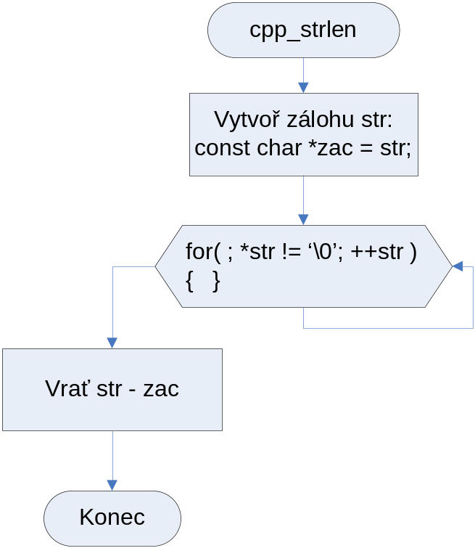
Cvičení cpp_strlen
cout << "cpp_strlen: " << cpp_strlen("Ahoj" ) << "\n";

Slide 70
Vyhledání znaku
char* strchr(const char* string, int c);
Vrací ukazatel na první výskyt hledaného znaku nebo NULL, pokud není nalezen.
Hledat je možno i nulový znak na konci řetězce.
Index nalezeného znaku získáme odečtením vráceného ukazatele a počátku řetězce
char *p, s[] = “Ahoj”;
p = strchr(s, ‘o’);
if(p != NULL)
printf(“index %d\n”, p – s);

Slide 71
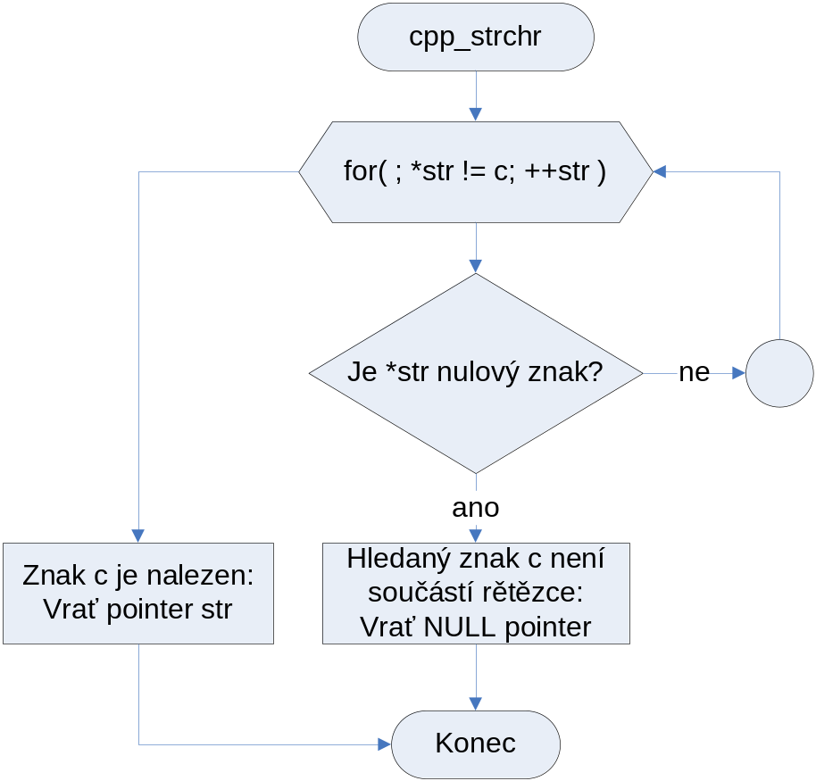
Cvičení cpp_strchr
printf( "cpp_strchr '%s'\n", cpp_strchr("Ahoj", 'h' ));
printf( "cpp_strchr '%s'\n", cpp_strchr("Ahoj", 'H' ));
printf( "cpp_strchr '%s'\n", cpp_strchr("Ahoj", '\0' ));

Slide 72
Převod malých znaků na velké
char* strupr(char* string);
Převede malá písmena uvnitř řetězce na velká
Bere v úvahu aktuální lokální nastavení (možno převádět i česká písmena)
Návratová hodnota je ukazatel na převedený řetězec.

Slide 73
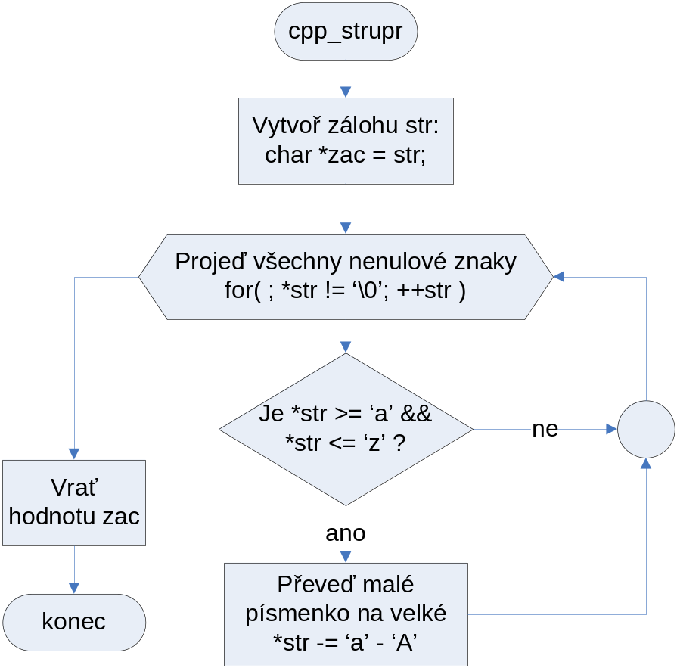
Cvičení cpp_strupr
char string[80] = "Skakal pes, pres oves. ";
cout << "cpp_strupr: " << cpp_strupr( string ) << "\n";

Slide 74
Kopie řetězce
char* strcpy(char* dst, const char* src);
Kopíruje řetězec src do dst včetně nulového znaku
Provádí „hlubokou kopii“ řetězce
Vrací ukazatel na dst řetězec
Předpokládá, že buffer dst je dostatečně velký, aby pojmul src řetězec
Řetězce src a dst se nesmí překrývat

Slide 75
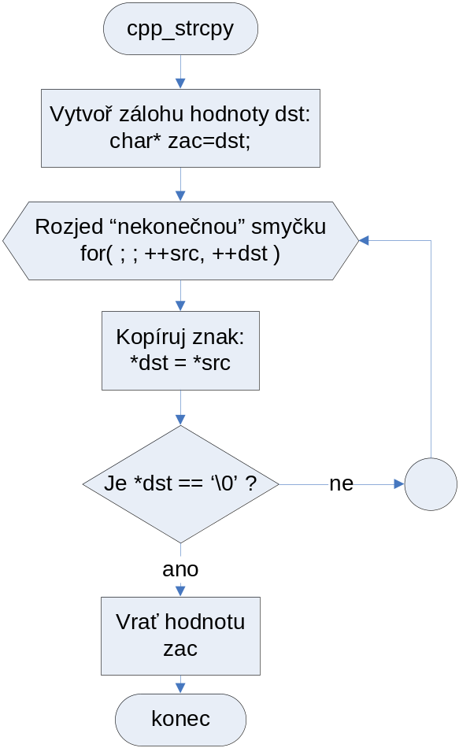
Cvičení cpp_strcpy
char string1[80] = "XXXXXXXX";
cout << "cpp_strcpy: " << cpp_strcpy(string1, "Ahoj") << "\n";

Slide 76
Spojování řetězců
char* strcat(char* dst, const char* src);
Přidá řetězec src na konec řetězce dst a ukončí ho nulovým znakem.
První znak src přepíše ukončovací nulový znak v dst.
Vrací ukazatel na dst řetězec.
Předpokládá, že buffer dst je dostatečně velký, aby pojmul oba řetězce.

Slide 77
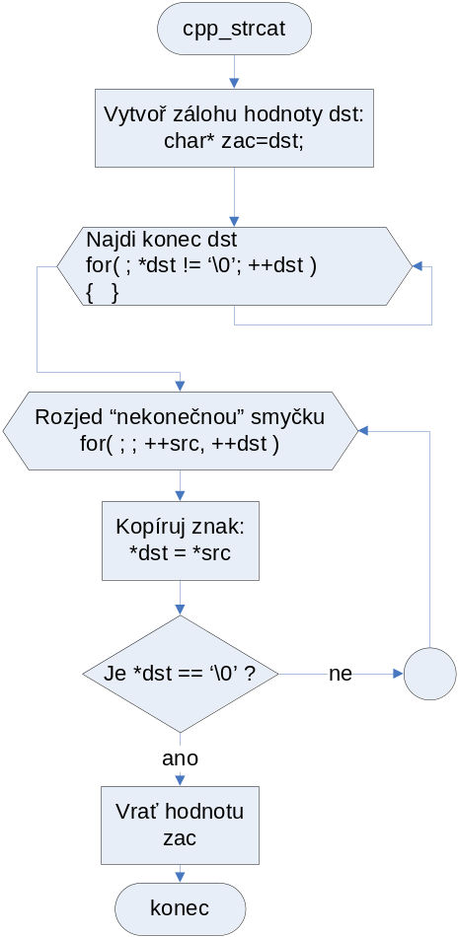
Cvičení cpp_strcat
char string2[80] = "Skakal pes ";
cout << "cpp_strcat: " << cpp_strcat(string2, "pres oves") << "\n";

Slide 78
Porovnání řetězců
int strcmp(const char* s1, const char* s2);
Lexikograficky porovná řetězce s1 a s2
Návratová hodnota
  < 0 ➔ s1 < s2
  == 0 ➔ s1==s2
  >0 ➔ s1 > s2
Nebere v úvahu lokální nastavení tj. nejde použít na řetězci obsahující česká písmenka

Slide 79
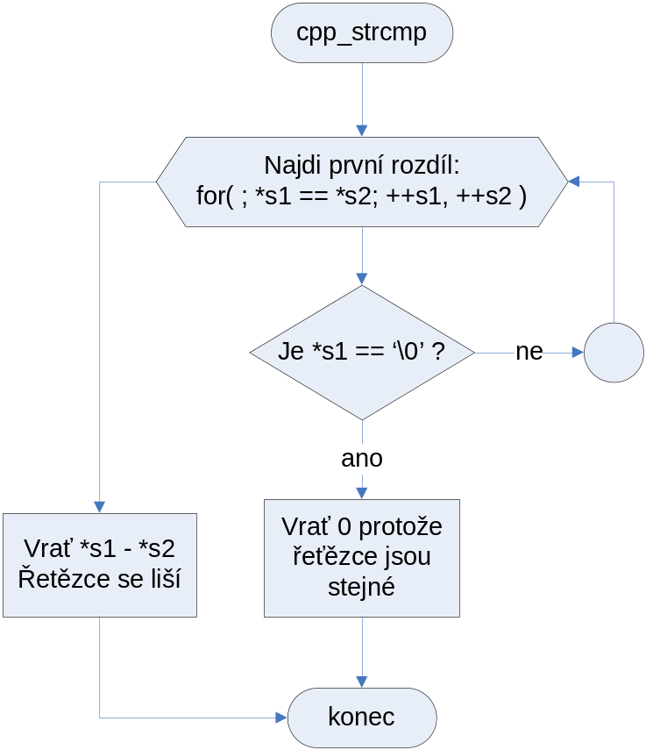
Cvičení cpp_strcmp
cout << "cpp_strcmp: " << cpp_strcmp( "AA", "AB" ) << "\n";
cout << "cpp_strcmp: " << cpp_strcmp( "AB", "AB" ) << "\n";
cout << "cpp_strcmp: " << cpp_strcmp( "AB", "AA" ) << "\n";

Slide 80
Další řetězcové funkce
Řetězce jsou téměř ve všech aplikacích, následující funkce je dobré znát.
strncpy, strncat
  Kopíruje nebo přidává prvních n znaků řetezce.
  Pokud je n menší než délka vstupního řetězce, neukončí řetězec nulovým znakem.
strncmp
  Porovnává řetězce podle prvních n znaků
strstr
  Vrací ukazatel na první výskyt hledaného podřetězce
strrchr
  Vrací ukazatel na poslední výskyt hledaného znaku
strtok
  Rozděluje řetězec na jednotlivé „tokeny“ oddělené „delimitory“

Slide 81
Práce se soubory
Představujeme způsob práce s proudy v jazyku C.
Otevření souboru – návratová hodnota je handle otevřeného souboru nebo NULL v případě chyby.
FILE *fopen(const char *filename, const char *mode);
Uzavření souboru – návratová hodnota je 0, pokud je soubor úspěšně uzavřen.
int fclose(FILE *stream);
End-Of-File test – vrací nenulovou hodnotu v případě EOF, jinak vrací 0.
int feof(FILE *stream);
Vyprázdnění bufferu souboru, zapíše znaky z bufferu souboru otevřeného pro zápis, nebo vyčistí buffer souboru otevřeného pro čtení. Vrací 0 pokud uspěje, EOF v případě chyby.
int fflush( FILE *stream );

Slide 82
Binární soubory
Přesun bufferu z paměti do souboru a zpět.
Nastavení ukazovátka. Posunuje ukazovátko o daný počet bajtů vzhledem k počátku, k aktuální pozici nebo ke konci souboru. Vrací 0 v případě úspěchu.
int fseek(FILE *stream, long offset, int origin);
Zjištění pozice ukazovátka. Vrací offset ukazovátka v bajtech vzhledem k počátku souboru, nebo -1L v případě chyby.
long ftell( FILE *stream );
Binární čtení a zápis. Zapíše nebo načte buffer daným počtem jednotek o specifikované velikosti. Vrací počet přečtených nebo zapsaných jednotek.
size_t fread(void *buffer, size_t size, size_t count, FILE *stream);
size_t fwrite(const void *buffer, size_t size, size_t count, FILE *stream);

Slide 83
Klasifikace textových I/O funkcí
I / O funkce jazyka C jsou jednoduché, jenom jich je hodně.
Podle zdroje/cíle:
Standard I/O
File I/O
Memory I/O
Podle typu:
Znakově orientované
Neformátované
Formátované

Slide 84
Znakově orientované funkce
Při práci se znaky nehrozí buffer overflow.
int putchar(int c);
int fputc(int c, FILE* stream);
int getchar(void);
int fgetc(FILE* stream);
Zápis nebo čtení znaku.
Pracují se souborem nebo standardním vstupem a výstupem.
fputc, fgetc jsou funkce, putchar, getchar jsou makra. Pozor na vedlejší efekty při volání maker.
Návratová hodnota je vždy přečtený nebo zapsaný znak
V případě chyby je návratová hodnota EOF (-1), proto je znak typován jako integer.
Chybou bývá zpravidla konec souboru, ale také jakákoli jiná chyba během vstup/výstupní operace

Slide 85
Neformátované funkce
Nepoužívejte puts a gets. Buffer overflow je tu velkým rizikem.
int puts(const char *string);
int fputs(const char *string, FILE* stream);
char *gets(char *buffer);
char *fgets(char *string, int n, FILE* stream);
Zápis nebo čtení řetězce.
Pracují se souborem nebo standardním vstupem a výstupem.
puts, fputs v případě chyby vrací EOF
gets, fgets v případě chyby vrací NULL jinak ukazatel na načtený řetězec
Odlišně se chovají vzhledem k znaku ‘\n’
gets vždy načte celý řádek, proto se ‘\n’ neukládá a puts ho tedy přidá za

Slide 86
Formátované funkce
Konverze numerických typů do textové reprezentace a zpět.
Formátovaný zápis – všechny funkce vrací počet zapsaných znaků, nebo -1 v případě chyby
int printf(const char *format [, arg]... );
int fprintf(FILE *stream, const char *format [, arg]... );
int sprintf(char *buffer, const char *format [, arg]... );
Formátované čtení – všechny funkce vrací počet úspěšně konvertovaných a zapsaných argumentů, nebo 0 pokud žádný argument nebyl přiřazen, nebo EOF v případě chyby při čtení nebo dosažení konce souboru
int scanf(const char *format [, arg]... );
int fscanf(FILE *stream, const char *format [, arg]... );
int sscanf(const char *buffer, const char *format [, arg]... );

Slide 87
Běžné formátovací řetězce
Časem si to všechno zapamatujete.
“%d” – čte i tiskne decimální int
“%u” – čte i tiskne unsigned int
“%x” – čte i tiskne hexadecimální int
“%ld” – čte i tiskne decimální long int
“%hd” – čte i tiskne decimální short int
“%i” – tiskne decimální integer, čte int zadaný v dec, hex i oct soustavě
“%f” – tiskne double, čte float ve formátu s desetinnou tečkou
“%e” – tiskne double, čte float ve formátu mantisa + exponent
“%g” – jako %f, nebo %e, podle toho co je kratší
“%c” – čte i tiskne znak
“%s” – čte i tiskne řetězec
“%5s” – udává počet čtených nebo tisknutých znaků (u čtení zamezíte buffer overflow)
“%.3f” – udává počet tisknutých desetinných míst (zbytek zaokrouhlen)
“%lf”, “%lg”, “%le” – čte double

Slide 88
Třídění polí
Třídění pomocí knihovny jazyka C. Na MSCPP2 poznáte C++ alternativu.
void qsort(
void *base,
size_t num,
size_t width,
int (__cdecl *compare)(const void*, const void*);
);
Implementuje algoritmus quick sort.
Pro určení délky pole a šířky buňky používá parametry num a width.
K porovnání dvou buněk používá callback compare, který má vrátit hodnoty 0, <0 nebo >0 jako funkce strcmp.

Slide 89
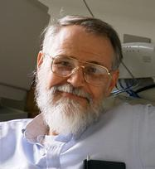
Brian Kernighan
*1942 Toronto
Spolutvůrce operačního systému UNIX
Spoluautor knihy „The C Programming Language“
Spolutvůrce programovacího jazyka AWK
http://cm.bell-labs.com/who/bwk/
http://www.cs.princeton.edu/~bwk/

Slide 90
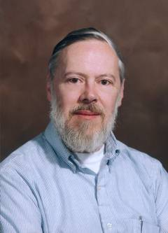
Dennis Ritchie
*1941 New York
Spolutvůrce operačního systému UNIX
Autor jazyka C
Spoluautor knihy „The C Programming Language“
http://cm.bell-labs.com/cm/cs/who/dmr/

Slide 91

Bjarne Stroustrup
* 11.6.1950 Aarhus, Dánsko
Profesor na Texas A&M University
Tvůrce jazyka C++ a prvního kompilátoru.
http://research.att.com/~bs/
http://www.stroustrup.com/Programming/
Knihy
The C++ programming language
The Design and evolution of C++
Programming: Principles and practice using C++

